Slide 1

Asterisk®-based PBX Solutions
PBX IP, Interfaces telefónicas y opcionales basados en Código Abierto para instalaciones comerciales
Asterisk is a registered trademark of Digium, Inc.

Slide 2
Xorcom - Empresa
2004 | Fundación:
Desarrollo, Producción y Comercialización de soluciones esenciales para la comunicación corporativa | Objetivo:
Casa Central en Israel y oficina comercial para EE.UU. y Canadá | Oficinas:
90% de las ventas son exportadas a más de 80 países. América Latina, España y Portugal equivalen al 25% de las ventas globales | Actividad:
Corporaciones, Instituciones de Gobierno, Operadores de Telefonía, Distribuidores, Fabricantes de Equipos. | Nuestros clientes:

Slide 3






Introducción a Xorcom
Interfaces y soluciones telefónicas, flexibles, modulares; basadas en tecnología XPP (USB2)
5 líneas de PBX IP (clase/tamaño de empresa)
Bancos de canales conectados por USB
Interface para Sistema de Administración
de Propiedades (PMS) para Hotelería
Mecanismos de redundancia incorporados
  TwinStar™, Rapid Recovery™, Alimentación redundante
Drivers de Xorcom: son componentes estándar
en Asterisk desde la versión 1.2.4 (Feb ‘06)
Notes:
Xorcom provides advanced IP-PBX solutions with an emphasis on integrated support for hybrid systems (combining traditional telephony with VoIP). We harness the power of Asterisk® Open Source IP-PBX, the most rapidly growing telephony platform in the world, to provide enterprise customers with telephony solutions that are flexible, dynamic, and scalable, supporting up to hundreds of analog extensions and a total of 1000 users. Our products are distributed in six continents via our worldwide distribution network.

Slide 4
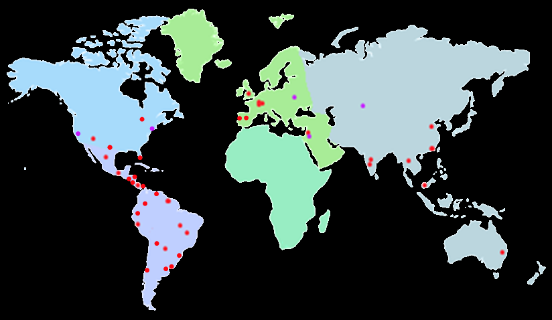
Distribución & canales OEM
● Distribuidor  OEM
Notes:
4

Slide 5



























Algunos de nuestros clientes

Slide 6

Poderoso Motor de Código Abierto
Asterisk is a registered trademark of Digium, Inc.

Slide 7
Asterisk
Grupo Internacional de desarrolladores ávidos
Plataforma Robusta y aceptada
Enero ‘09 reporte del Eastern Mgmt Group
  18% de instalaciones en EE.UU. se basan en código abierto
  El sistema de telefonía de código abierto más popular (85%)
Inversión mínima para comenzar; mayor flexibilidad
  Una típica PBX de código abierto cuesta un 40% menos que los sistemas tradicionales
  Simple integración con aplicaciones de software
Notes:
In a study released by the Eastern Management Group based on a survey of 7,000 IT executives, vendors and resellers, open source-based PBX products now account for 18% of the private branch market in North America.
John Malone, president and CEO of the group:
“PBX manufacturers are recovering from a tepid 2008 while Open Source PBXs grew 40 percent. This dichotomy doesn't surprise many traditional PBX manufacturers due to a prevailing, though incorrect, perception that Open Source PBX is a niche product with few followers. Such thinking is about to come to a halt. In 2008, Open Source captured 18 percent of the PBX market eclipsing every traditional PBX manufacturer. This didn't happen overnight. In a new study by Eastern Management, which has been reporting traditional PBX shipments every quarter for 25 years concludes that traditional manufacturers are now competing for an increasing share of a decreasing market.”

Slide 8

Astribank™
Banco de Canales para Asterisk®–
“Best of Show” en categoría Código Abierto – IT Expo West 2009

Slide 9
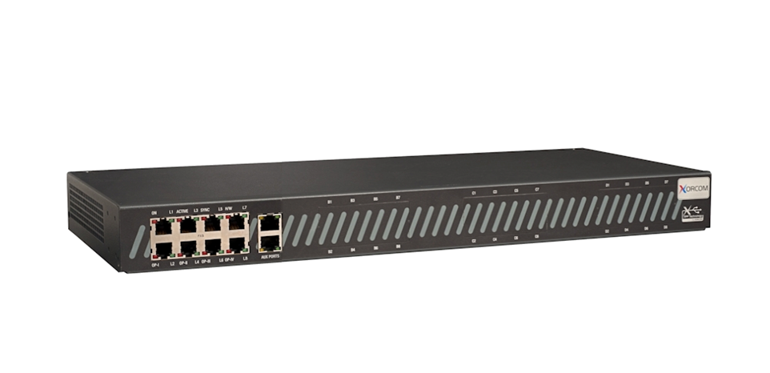
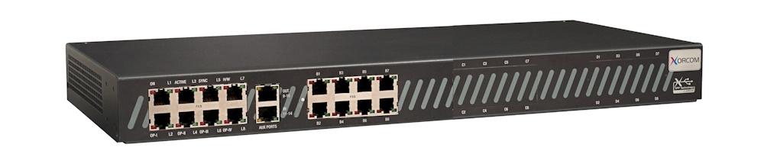
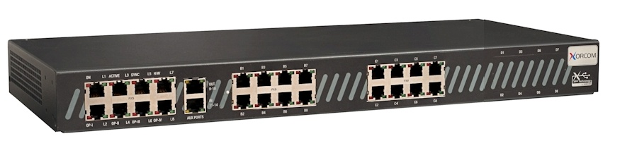
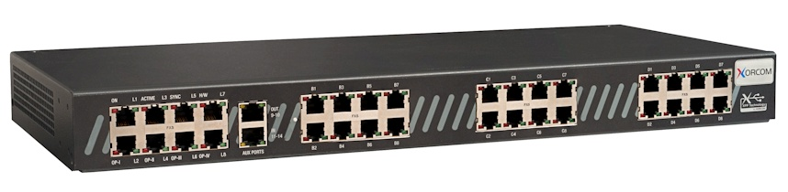

Diseño Modular
Flexible escalable
Astribank

Slide 10
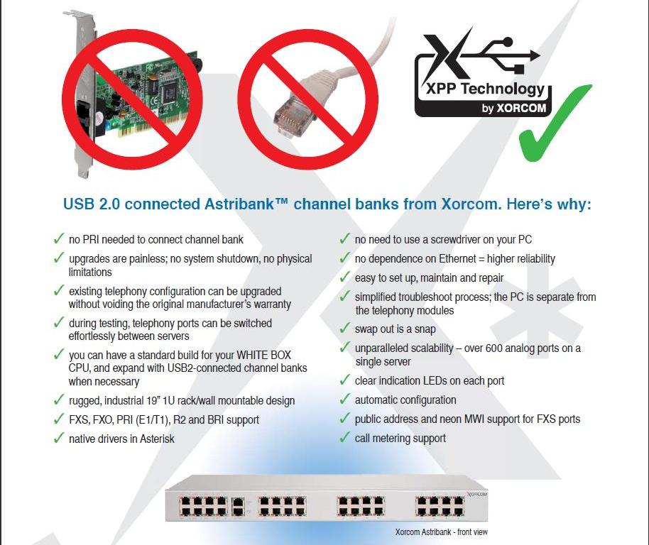
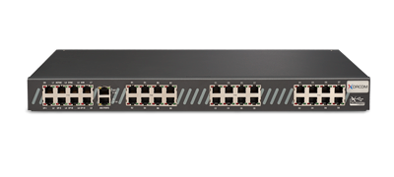
Nuevo Estándar para Conectividad Asterisk

Slide 11

XPP: ventajas comparativas
Conectividad USB2 de alta velocidad con 480 Mbit/s
Soporta muy altas densidades
  Típica configuración de voz no comprimida: hasta 2,400 comunicaciones/USB
Soporte completo para fax y modems
Modular y escalable
Puertos adicionales se pueden conectar
“en caliente”
Integración simple de aplicaciones de software
Notes:
The USB 2.0 interface provides a theoretical speed of 480,000,000 bits per second. A typical uncompressed phone conversation uses about 64,000 bits per second per direction, plus some overhead; in total less than 200,000 bits per second per phone call is used. Thus, the theoretical concurrent number of conversations that the USB 2.0 interface can handle is 480,000,000 divided by 200,000: roughly 2,400 calls for a single USB 2.0 port.

Slide 12
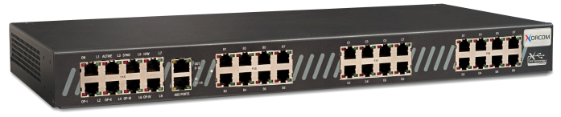
Astribank: introducción
Banco de canales para plataformas Asterisk
Puertos FXS, FXO, PRI,
BRI-RDSI
Hasta 32 puertos analógicos por chasis
Conexión USB directa al servidor Asterisk
Drivers nativos en Asterisk
  Auto detección de puertos analógicos/digitales
Soporte de periféricos (puertos de entrada/salida I/O)
Todas las unidades son “TwinStar™-ready”
Fuente de alimentación redundante (opcional)
*
USB
Astribank
Servidor Asterisk

Slide 13
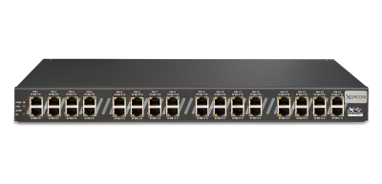
Multi PRI
Pensado para entornos de alto tráfico.
Apto para operadores y sub-operadores fijos, operadores VoIP
6 a 16 puertos PRI
Chásis 1U
Incluye:
  Fuente de Alimentación Redundante (recomendado)
  Cancelación de Eco por HW para todos los canales
Hasta 4 puertos PRI por main board
  Sin puntos de falla concentrados para todos los puertos
Soporta TwinStar™

Slide 14
Línea de PBX IP de Xorcom
Cinco líneas para dar respuesta a las necesidades de diferentes tipos y tamaños de empresas

Slide 15
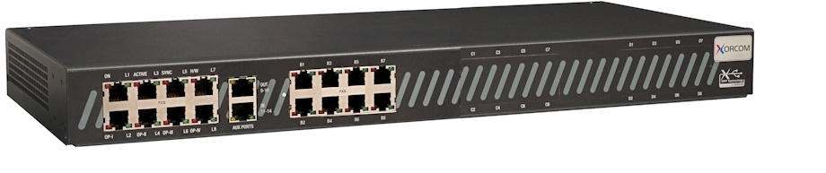
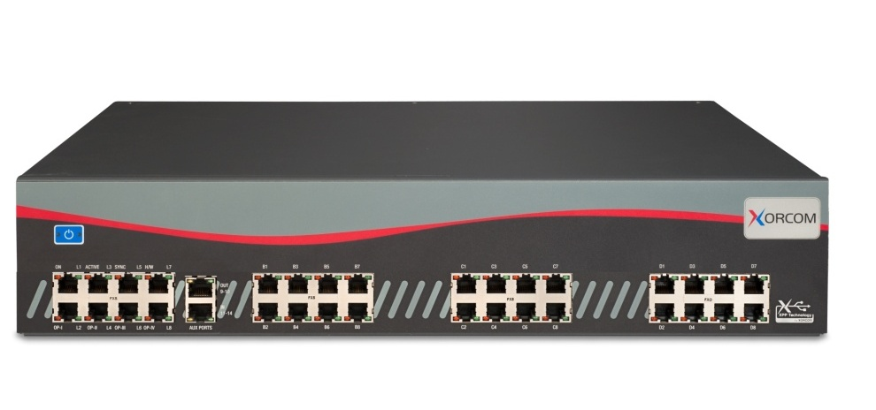
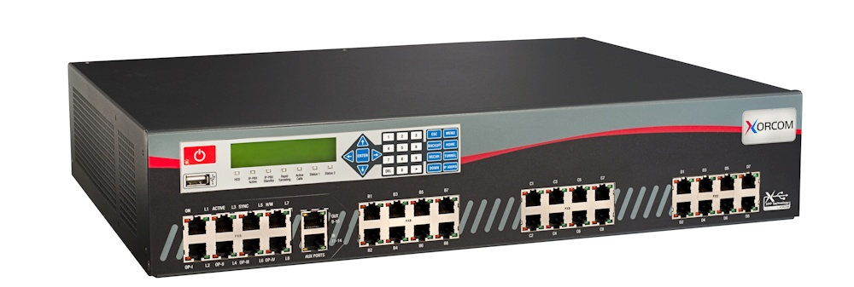
PBX IP Xorcom: opciones disponibles
XR1000 – hasta 30 usuarios
XR2000* – hasta 200 usuarios
XR3000** – hasta 1000 usuarios
XE2000* – hasta 200 usuarios
XE3000** – hasta 1000 usuarios
*soporta hasta 4 Astribanks; ** soporta hasta 24 Astribanks

Slide 16



Especificaciones para PBX IP de Xorcom (I)
CARACTERISTICAS/MODELO | XR1000 | XR2000 | XR3000 | XE2000 | XE3000
Cap. Máxima (usuarios) | 30 | 200 | 1000 | 200 | 1000
Max. llamadas concurrentes | 10 | 45 | 300 | 45 | 480
Max. puertos analógicos | 16 | 160 | 800 | 160 | 800
Módulos de Telefonia
FXS, FXO, RDSI ISDN | + | + | + | + | +
E1/T1 PRI, E1 R2, T1 CAS | - | + | + | + | +
Puertos Ethernet
10/100 Mb/s | + | + | - | + | -
10/100/1000 Mb/s | - | - | + | + | 2x
Almacenamiento
4GB Placa de Disco Incorporada | + | - | - | - | -
250 GB HDD | - | + | + | + | +
500 GB HDD | - | * | * | * | *

Slide 17
Especificaciones para PBX IP de Xorcom (II)
CARACTERISTICA/MODELO | XR1000 | XR2000 | XR3000 | XE2000 | XE3000
RAID1 (2 Discos Duros Redundantes) | - | - | - | + | +
Redundancia de Ventilador | - | - | - | + | +
Rapid Recovery™ | * | * | * | + | +
Backup y restauración interna | - | - | - | + | +
Restauración a valores de fábrica | - | - | - | + | +
Notificación de Fuente de Poder | - | - | - | + | +
Panel frontal LCD y teclado | - | - | - | + | +
Puertos USB frontales | - | - | - | + | +
Fuente de poder interna | - | + | + | + | +
Chásis 19” | 1U | 2U | 2U | 2U | 2U

Slide 18
Necesidades de la empresa - hoy
Oficina
  Funcionamiento en cualquier momento, en cualquier lugar y sobre cualquier infraestructura
  Ahorro de costos de comunicaciones
  Contar con multiplicidad de funciones que aumenten la productividad
  Teletrabajo, descentralización sin costos extras
Usuarios
  Smart phone, Laptops, Tablets van reemplazando la extensión de escritorio
  Video Llamadas desde el escritorio y de forma remota
  Conectarse a la oficina, ser parte de ella en todo momento y lugar
  Disponibilidad de todos de los servicios manteniendo la movilidad
Xorcom es la repuesta!

Slide 19
Ventajas Xorcom
Integración eficiente de las comunicaciones
Integración con cualquier operador (Celular, Fijo, IP)
Integración con periféricos
Asegurar la continuidad y la supervivencia del negocio
Bajar los Costos operativos y de las comunicaciones
Administración y soporte remotos
El usuario puede utilizar su teléfono tradicional, un Soft Phone o su Smart Phone en cualquier lugar, en cualquier momento

Slide 20
PBX IP - Funcionalidades destacadas
(lista parcial)
Interface Web amigable
Interface en Distintos idiomas
CDR (Call Details Record)
Troncales TDM/SIP/IAX
Extensiones Remotas
Correo de Voz
Soporte de Fax
Mensaje de Voz a E-mail
Sistema de Menús para IVR
Grupos de Timbrado
Colas de llamada
Salas de Conferencia
Sígueme
Ruteo basado en horario
Reglas de marcado avanzadas
Música y Mensajería en Espera
Intercomunicación y Paging
Acceso Web a Correo de Voz
Pantalla de Status para administrador
Módulo de Administrador (para actualización fácil)
Herramienta de aprovisionamiento de teléfonos
Herramienta para configuración de Red
OSLEC (Cancelación de Eco en Línea de código abierto)
Ver listado en Web

Slide 21
Funcionalidades Generales de la PBX IP
Caller ID
Desvío de llamadas
Cuarto de conferencias
Código de Autorización
Operadora Automática
Registro Detallado de Llamadas
Monitoreo remoto
Manejo de colas de espera
Grabación de llamadas
Ruteo flexible (DID & ANI)
Transferencias condicionales
Llamada en Espera
Marcación por nombre
DISA
Distributed Universal Number Discovery (DUNDi™)
No Molestar
ENUM
Fax Transmisión y Recepción (3rd. party)
Directorio Interactivo
Interactive Voice Response (IVR)
Agentes de llamadas locales y remotos
Macros
Music On Hold MP3 con reproducción aleatoria o lineal
Control de volumen
Privacidad
Interfase a Voceo Externo
Open Settlement Protocol (OSP)
Conversión de protocolos
Soporte de Oficinas Remotas
Roaming de Extensiones
Ruteo por Caller ID
Mensajería SMS
Deletreo de números
Streaming de Audio
Detección de Voz
Conferencia Tripartita
Información hora y fecha
Transcoding
Trunking
Softswitch VoIP
Gateway de voz TDM / VoIP
Correo de Voz conmensajería unificada
Encendido de indicador de mensaje
Tono de marcar especial al tener mensajes
Envío de mensajes de voz por Email
Grupos de Correo de voz
Interface Web para correo de voz
Computer-Telephony Integration
AGI (Asterisk Gateway Interface)
Adminitración Gráfica
Marcadores de Salida
Marcador Predictivo
Interfase de administración por TCP/IP
Escalabilidad
Tecnología TDMoE (Time Division Multiplex over Ethernet)
Conexión directa entre servidores Asterisk
Cero latencia
Se utiliza hardware ethernet estándar
Manejo de Voz sobre IP
Permite interconectar sistemas separados físicamente
Utiliza enlaces de datos comunes
Permite Unificar el plan de marcación y mantenerlo distribuido

Slide 22

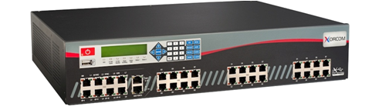
Soporte de Periféricos
Puertos de entrada
  Hasta 4 puertos de entrada
  Usos posibles:
    Integración con sist. de alarmas,
    de incendio
    Portero/intercomunicador
Puertos de salida
  Hasta 2 puertos
  Usos posibles:
    Apertura de cerradura eléctrica
    Portón de entrada

Slide 23

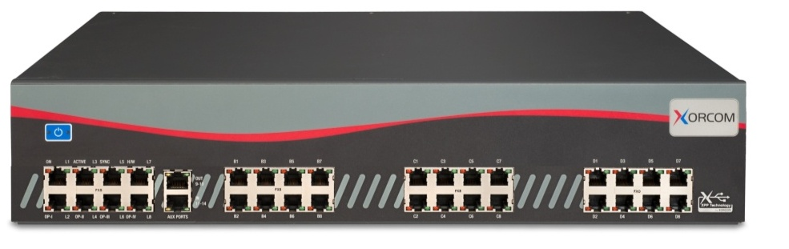
Interfase de usuario y Administración
A elección
  Elastix (por defecto)
  o...?

Slide 24
XE2000 y XE3000
Pánel LCD táctil
  Configuración de Red
  Estado: de Red, de HW,
  monitoreo de fuente redundante (de Astribank)
  Mantenimiento – rebuteo, proceso de reinicialización
RAID1
Ventiladores redundantes
Puerto Ethernet adicional
Backup y restauración interna
XE3000 – procesador quad-core; 4GB RAM

Slide 25
XE o XR? cuándo optar por cuál…
Serie XR
Serie XE
Para empresas con requerimientos de telefonía estándar, donde el tráfico de llamadas no excede el 40% de la capacidad instalada
Donde el costo es un factor fundamental
Para empresas con un volúmen de llamadas superior al 40% de la capacidad instalada, y/o
Utilizan otras aplicaciones que requieren un sistema telefónico más potente, y/o
Tienen una política estricta en cuanto a conectividad y eficiencia

Slide 26
Compatibilidad/Interoperabilidad
Teléfonos SIP (principales):
  Aastra
  Yealink
  SNOM
  Polycom
  Linksys
  Grandstream
  Cisco/Linksys
  Aksys KONNECT

Slide 27
Beneficios para canal y el usuario
Menor costo de Xorcom comparado a otras plataformas VoIP e Híbridas
Menor costo de mantenimiento
Simple de instalar. Oficina funcionando rápidamente
Fácil de integrar con soluciones de terceros
HW optimizado para telefonía entorno Asterisk
Fácil de agregar usuarios
Reducción drástica del costo de las comunicaciones
Continuidad de los servicios, supervivencia
Todas las funciones sin licencias por usuario
Teletrabajo
Oficina descentralizada

Slide 28
Soluciones Adicionales
Simplificando y extensiendo la utilización de la telefonía basada en código abierto

Slide 29
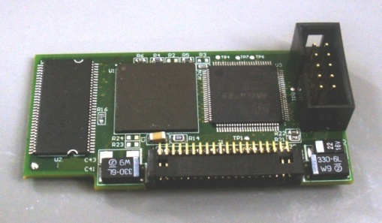
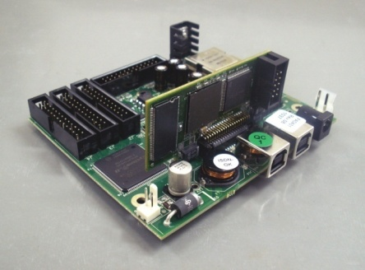
Cancelación de Eco por HW
Cancelación de Eco y voz de alta calidad
Un módulo por Astribank o PBX IP (con puertos telefónicos)
32 a 144 canales de voz por módulo
Reduce la carga sobre la CPU; aumento de llamadas simultáneas
Cola de 128 ms (vs max 32 ms con OSLEC)
Módulo básico soporta 32 canales
Se pueden agregar canales mediante aplicación de paquetes de licencias dependiendo del tipo de puerto

Slide 30
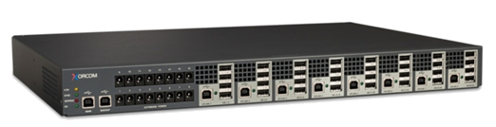
Fuente de Alimentación Redundante
Sistema controlado por Micro-Ordenador
Soporta hasta 16 Astribanks (512 puertos analógicos)
Monitoreo constante de las necesidades de alimentación
En caso de desperfecto:
  Alerta automática al administrador del sistema
  Balance de carga entre las unidades restantes
Soporta hasta 8 hubs de 4 puertos USB 2.0 cada uno; 32 conexiones USB 2.0

Slide 31
Cálculo de # de fuentes de alimentación necesarias
Call Center (100% de utilización)
# de Astribanks | # fuentes de alimentación
4 | 2
5-8 | 3
9-12 | 4
Oficina Estándar (40% de utilización)
# de Astribanks | # fuentes de alimentación
8 | 2
9-12 | 3
13-16 | 4

Slide 32
Fácil recuperación ante desastre
Ya no debe preocuparse por:
  Desastre natural
  Falla de HW
  Error humano
Ahora puede crear en minutos, guardar y restaurar los archivos de su PBX!

Slide 33
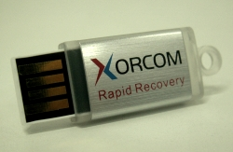
Rapid Recovery:
Copia de Resguardo y Restauración
Utilitario y espacio de almacenamiento en Disk-on-Key USB (DOK) de 2GB
Soporta todos los modelos de PBX IP de Xorcom
Estándar en XE; opcional en XR
Copia todos los archivos del PBX incluyendo
lo siguiente (definido por el usuario)
  Archivos de configuración
  Mensajes de voz (guía y del sistema)
  Correo de voz
Identificación de cada archivo de resguardo
Un único DOK para múltiples backups del sistema;
hasta 4 backups diferentes en un sólo DOK
* Para XEx000 y XRx000. Soporta un sólo backup no comprimido de XR1000.

Slide 34
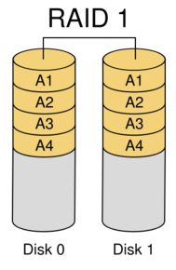
RAID1 Support
Incrementa de forma geométrica la
confiabilidad del Disco Duro de la PBX-IP
Se provee por defecto en modelos
XE2000 y XE3000
Incluye 2 Discos Duros; todos los bloques
están replicados (espejo)
Si el Disco activo falla, el segundo toma automáticamente la operación y se envía una alarma por e-mail al administración del sistema
El PBX continúa funcionando normalmente

Slide 35
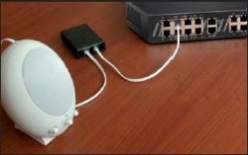
Rapid PA™ - Megafonía - Voceo
Pequeña unidad independiente; se
activa marcando al puerto de la extensión
2 puertos RJ11 por Rapid PA
  El puerto de la ‘PBX’ conecta directamente al del Astribank
  La conexión del ‘PA’ se enlaza al puerto del ‘PA’
No requiere alimentación; utiliza la que provee el puerto del Astribank
Unidad PA:
  De un altavoz de PC standard con amplificador interno
  Hasta un sistema de amplificación con potencia industrial

Slide 36
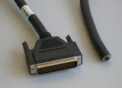

Conector Telco Opcional (TCO)
Opcional instalado en fábrica
Unifica los puertos FXS en un único conector ubicado en el panel posterior
Disponible para todos los Astribanks,
unidades XR/XE 2000 XR/XE3000 con ≥8 puertos FXS
No deshabilita los puertos FXS del panel frontal; puede ser usado en paralelo
Ideal para fácil mantenimiento; el indicador de LEDs frontal está activo cuando el conector Telco está en uso
Se suple con 3 metros de cable telefónico(~9 ft)

Slide 37
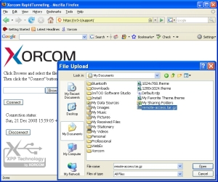
Herramienta para Rapid Tunneling
Acceso remoto y seguro a la PBX IP
Pre-instalado en todos los modelos de PBX IP
Objetivo: soporte en tiempo real
El usuario determina cuando dar
acceso y desconectar
No requiere conocimiento técnico para el usuario final
En tiempo real, el ingeniero de soporte de Xorcom puede:
  Solucionar problemas
  Realizar un diagnóstico
  Corregir temas de configuración

Slide 38

Complete Concierge
Certified
Solución de Telefonía Integrada para ambientes de hospitalidad

Slide 39
Complete Concierge
Provee un sistema de comunicación completo tanto para los huéspedes como para el staff del hotel a un costo muy competitivo
Sistema integrado:
  PBX VoIP
  Interface para PMS (Property Management System) o PMS independiente
  Software para contabilizacion de llamadas
Permite aprovechar la infraestructura existente como cableado y teléfonos analógicos

Slide 40






Interfaces PMS
Interoperabilidad certificada con:

Slide 41
Características del paquete Choice
Despertador integrado (activado por el huésped o el personal del Hotel)
Panel de operador integrado
Front desk check-in/check-out
Asignación de nombre del huésped a la habitación en el check-in
Asignación de vacante en el check-out
Habilitación de la extensión para llamadas en el check-in
Bloqueo de la extensión en el check-out
Habilitación del correo de voz en el check-in
Limpieza del correo de voz del huésped durante el check-out
Sistema integrado para control del personal y estado de la habitación
Soft phone incorporado para control y administración del mini bar
Sistema de Call Accounting integrado. Tarifas ajustables.

Slide 42
Complete Concierge demostración del sistema
View On-line Recording

Slide 43
Complete Concierge preguntas frecuentes
http://www.xorcom.com/products/complete-concierge-frequently-asked-questions.html

Slide 44

TWINSTAR™
Redundancia Real y Completa para PBX Asterisk
“Best of Show” en Categoría – lanzamiento de producto On-Site– IT Expo East 2009

Slide 45
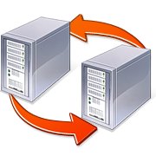
Solución de Alta Disponibilidad para Asterisk
Provee redundancia completa del sistema
de PBX, incluyendo las interfaces telefónicas
Proceso rápido y automático de failover
que maximiza el tiempo de servicio activo
del sistema
Auto detección de fallas en el servidor
principal & transferencia al sistema de respaldo
Mecanismo de transferencia basado en firmware independiente de la red
Componentes de la solución:
  Dos PBX IP de Xorcom con idéntica configuración
  Banco(s) de canales Astribank de Xorcom con puertos USB duales
XPP Technology

Slide 46
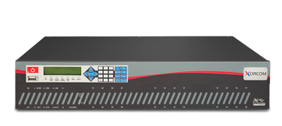
Configuración Inicial: Servidores Idénticos
Dos servidores Xorcom + Astribank con USB dual
Servidor Xorcom
(primario)
Servidor Xorcom
(backup)
USB
USB
LAN/WAN
PSTN
Astribank (panel frontal)
Banco de canales conectado por USB. Provee interfaces telefónicas analógicas/digitales
Teléfonos IP
Teléfonos Analógicos

Slide 47


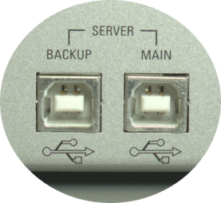
Funcionamiento normal: servidor primario activo
Dos servidores Xorcom + Astribank con USB dual
Servidor Xorcom
(primario)
Servidor Xorcom
(backup)
USB
USB
LAN/WAN
PSTN
Astribank (panel frontal)
Banco de canales conectado por USB. Provee interfaces telefónicas analógicas/digitales
Teléfonos IP
Teléfonos Analógicos

Slide 48
Si el servidor principal falla…
Falla en el Servidor
Servidor Xorcom
(primario)
Servidor Xorcom
(backup)
USB
USB
LAN/WAN
PSTN
Astribank (panel frontal)
Banco de canales conectado por USB. Provee interfaces telefónicas analógicas/digitales
Teléfonos IP
Teléfonos Analógicos

Slide 49
…el servidor de Backup se activa
El Backup asume la Dirección IP del primario
Transferencia Servidor de Backup
Servidor Xorcom
(primario)
Servidor Xorcom
(backup)
USB
USB
LAN/WAN
PSTN
Astribank (panel frontal)
Banco de canales conectado por USB. Provee interfaces telefónicas analógicas/digitales
Teléfonos IP
Teléfonos Analógicos

Slide 50
Instalación de Astribank en distintas Distribuciones Asterisk
Para Astribank FXS/FXO/PRI
  Instalar el paquete fxload para subir el firmware del Astribank
  Instalar el módulo zapauto de freepbx para detección automática de canales
Para Astribank BRI
  el mismo paquete de arriba
  instalar BRIstuff
  recompilar Asterisk, Zaptel, y libpri de la fuente
Documentación completa en Web site de Xorcom

Slide 51
Casos de estudio

Slide 52
Visit Our Web Site…
Product | Vertical Industry | Country
XR1000 | Health Care | USA
XR2000 | Advertising | United Kingdom
XR2000 | Recruitment | United Kingdom
XR2000 | Transportation & Banking | Reunion Island
XR2000 | Legal | United Kingdom
XR2000 | Real Estate | Uruguay
XR3000 | Marketing Research | Kazakhstan
XR3000 | Software | Israel
Astribank | Finance | Greece
Astribank | Finance | Ireland

Slide 53
testimoniales

Slide 54
Qué dicen nuestros clientes:
“
“Tanto el equipamiento como el integrador superaron nuestrras expectativas.” - Diego Braglia, Inmobiliaria Braglia
“La flexibilidad del sistema de Xorcom fue para nosotros el factor decisivo. Nos permitió utilizar los teléfonos existentes y así ahorrar dinero.” – Colin Goldstein, Redbus Media Group
“La PBX IP de Xorcom nos permitió implementar las comunicaciones telefónicas más económicas y así, reducir drásticamente el costo de nuestra principal actividad…” – Sergey Vanner, COMICON
“El costo de implementación de la solución ofrecida fue de la mitad comparada a una tradicional pero agregando la capacidad de telefonía IP y manteniendo todas las funcionalidades. Mientras el ahorro de costos es destacable, lo que realmente impresiona es la flexibilidad; lo hace todo y mucho más que sus competidores- sin costos ocultos.” - David Merson, JD Law
“El sistema funciona extremadamente bienl,con una gran calidad de voz y muchas más funcionalidades que la PBX anterior.” - Paul Isdell, Cavanagh Isdell & Co
“El ahorro de dinero se percibió ya en el primer mes dada la facilidad de utilizar los teléfonos de nuestras sucursales via LAN, sin costo.” - Steve Harder, IT Manager at FTS
“Dado que no estábamos familiarizados con Asterisk, esperábamos que el ciclo de instalación, implementación y pruebas tomaría unas semanas. Pero la realidad es que la configuración fue tan intuitiva que nuestro sistema telefónico fue interrumpido por apenas unas horass.” - Bruno K. - Cirrus Informatique
“Xorcom fabrica un sistema telefónico excelente y lo soporta con un servicio fuera de serie.” - Blan Cox, Mills Communications Inc.

Slide 55
Claves de venta
Soporte y beneficios
Por qué elegir Xorcom?

Slide 56
Beneficios comerciales de la Plataforma Xorcom
Simple, preconfigurada: funciona eficientemente para ahorrar tiempo y dinero
Dimensiones pequeñas, profesional, con estándar industrial de 19” 1U/2U
Alta Densidad:
  Hasta 32 puertos analógicos, 120 digitales o
  144 combinados en un sólo chasis
Conectividad telefónica total:
FXS, FXO, PRI (E1/T1), T1 CAS, E1/R2, BRI RDSI
Modular y escalable
Se conecta a VoIP (SIP, IAX), incluyendo soft phones

Slide 57
Beneficios de soporte de plataformas Xorcom
Garantía de 12 meses; actualizaciones de SW gratuitas para incorporación de características
Rapid Recovery™ para backup/restauración
Fuente de Alimentación Redundante (RPS)
RAID1 para redundancia de discos duros
Rapid Tunneling™ para mantenimiento remoto sencillo
TwinStar™ solución de respaldo

Slide 58
Muchas Gracias

